Slide 1
MK. DKV Studi Kreatif
101 Idea
(dari berbagai sumber)
Asosiasi Visual

Slide 2
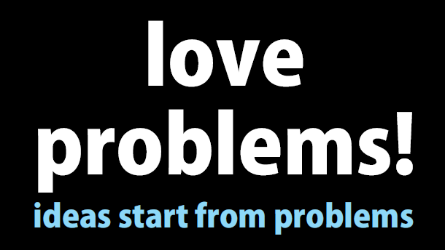

Slide 3
Desainer (Grafis, Produk, Interior) banyak terinspirasi dari banyak hal disekitarnya. Inspirasi2 tersebut kemudian diwujudkan dalam berbagai hal seperti grafis, produk rumah tangga, properti interior dll.
Sebagai contoh,
mari lihat kasus berikut ini :

Slide 4
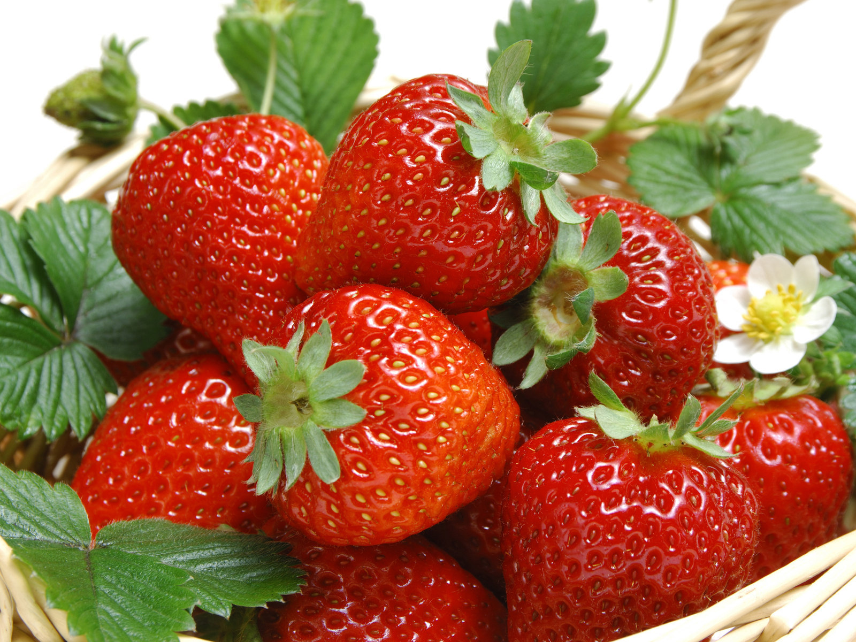

Slide 5
Gambar-gambar sebelumnya merupakan buah Strawberry dalam berbagai angle. Perhatikan slide berikut dimana banyak obyek/produk yang idenya berasal dari buah Strawberry.

Slide 6
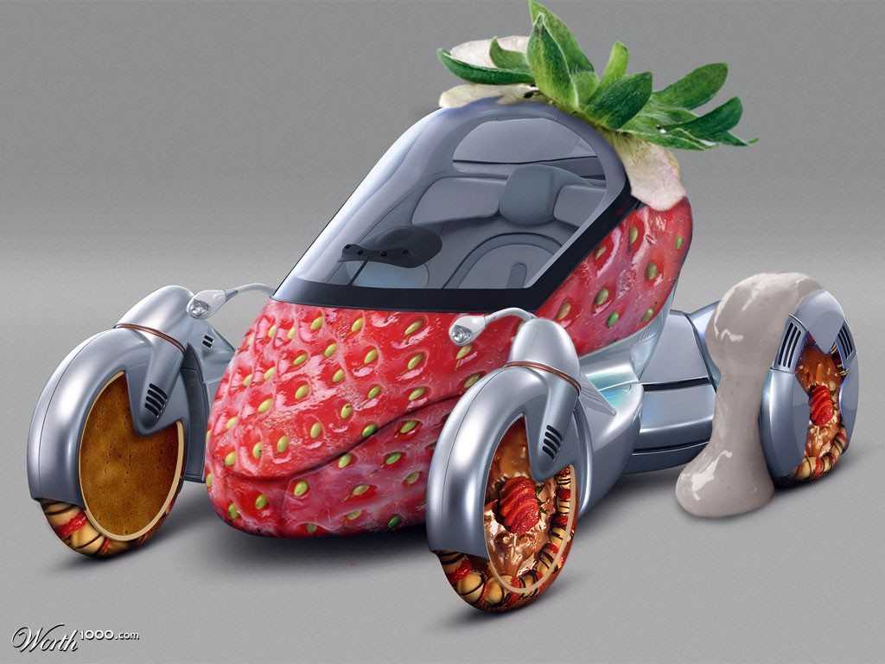

Slide 7
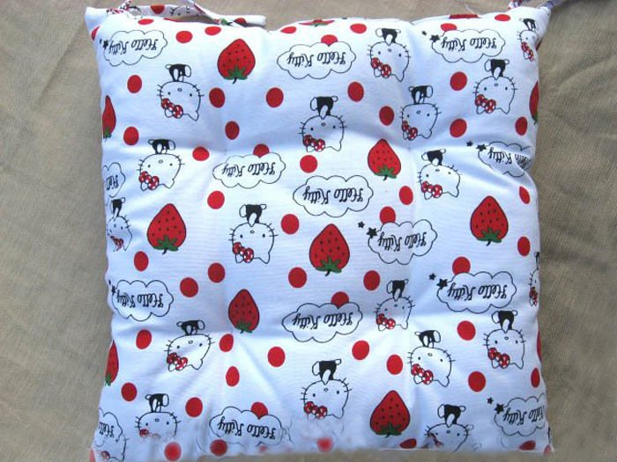

Slide 8
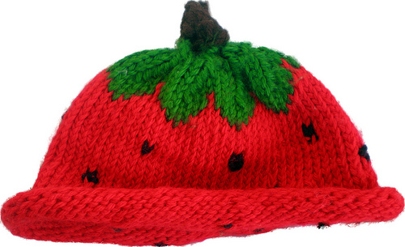

Slide 9
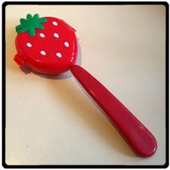

Slide 10
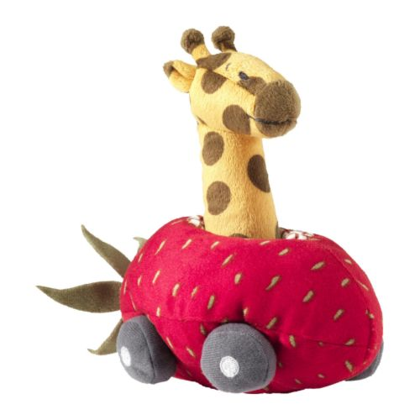

Slide 11


Slide 12


Slide 13
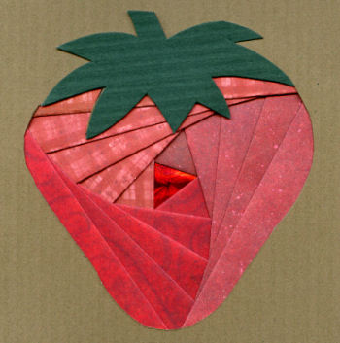

Slide 14
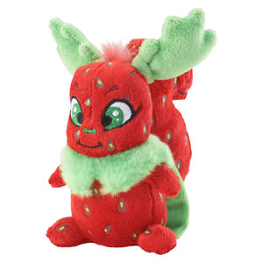

Slide 15
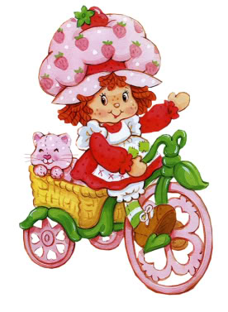

Slide 16
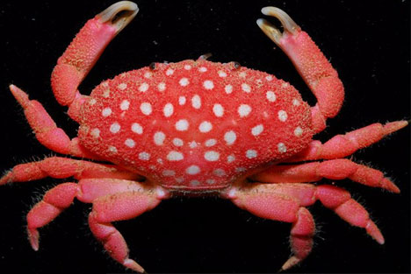

Slide 17
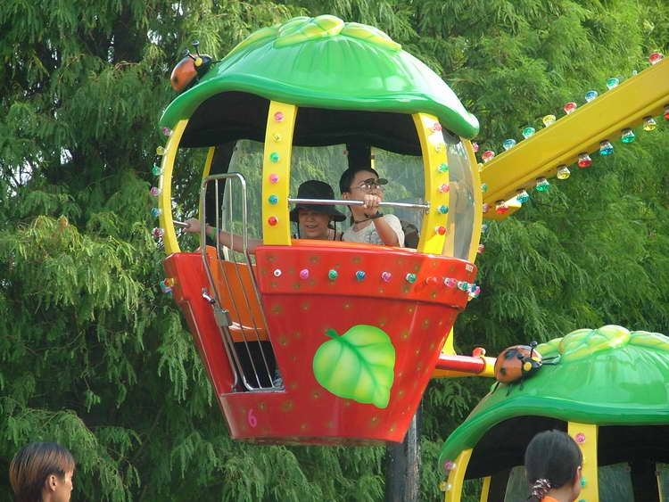

Slide 18
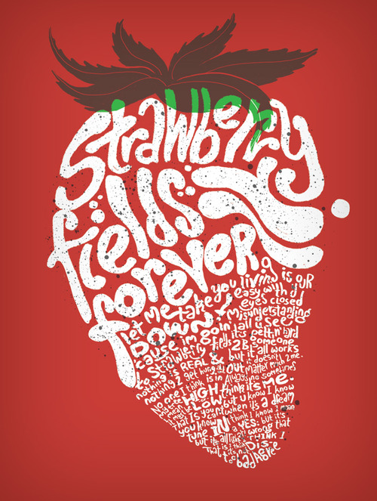

Slide 19
Contoh Tugas
studi kasus : Durian

Slide 20
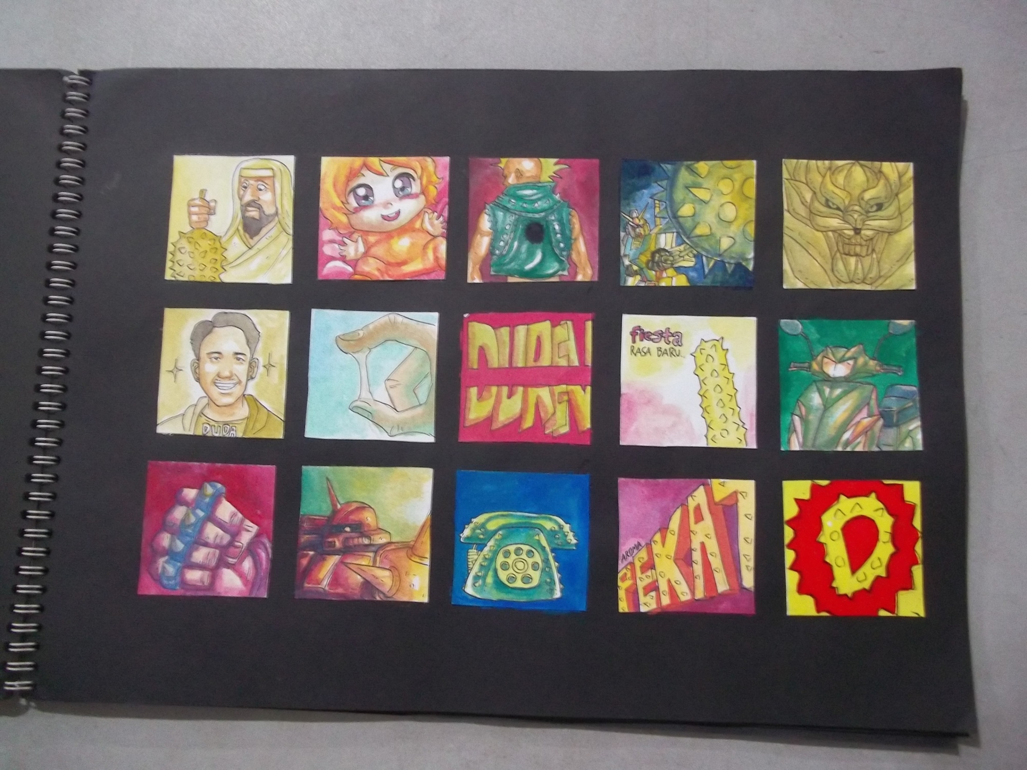

Slide 21
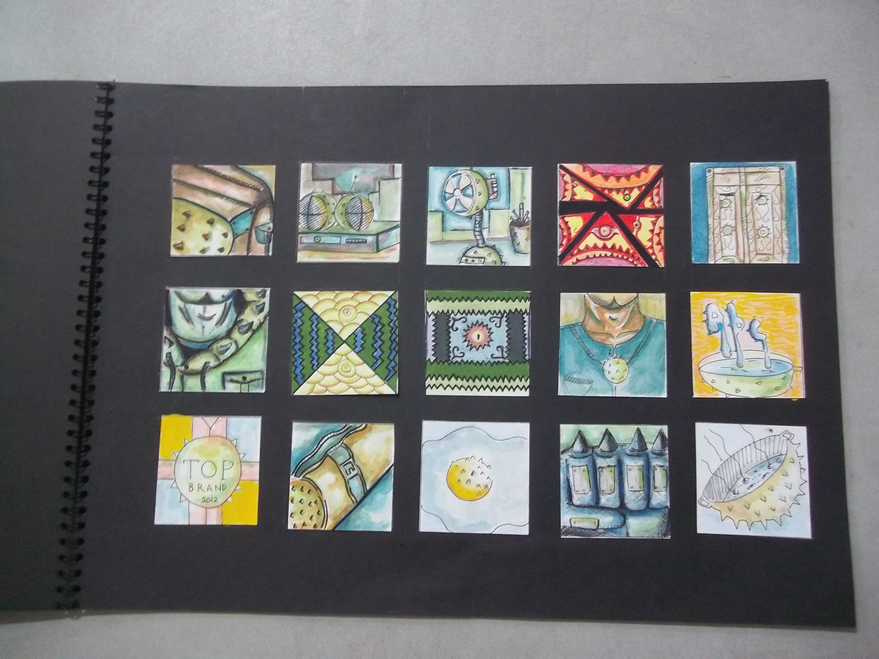

Slide 22
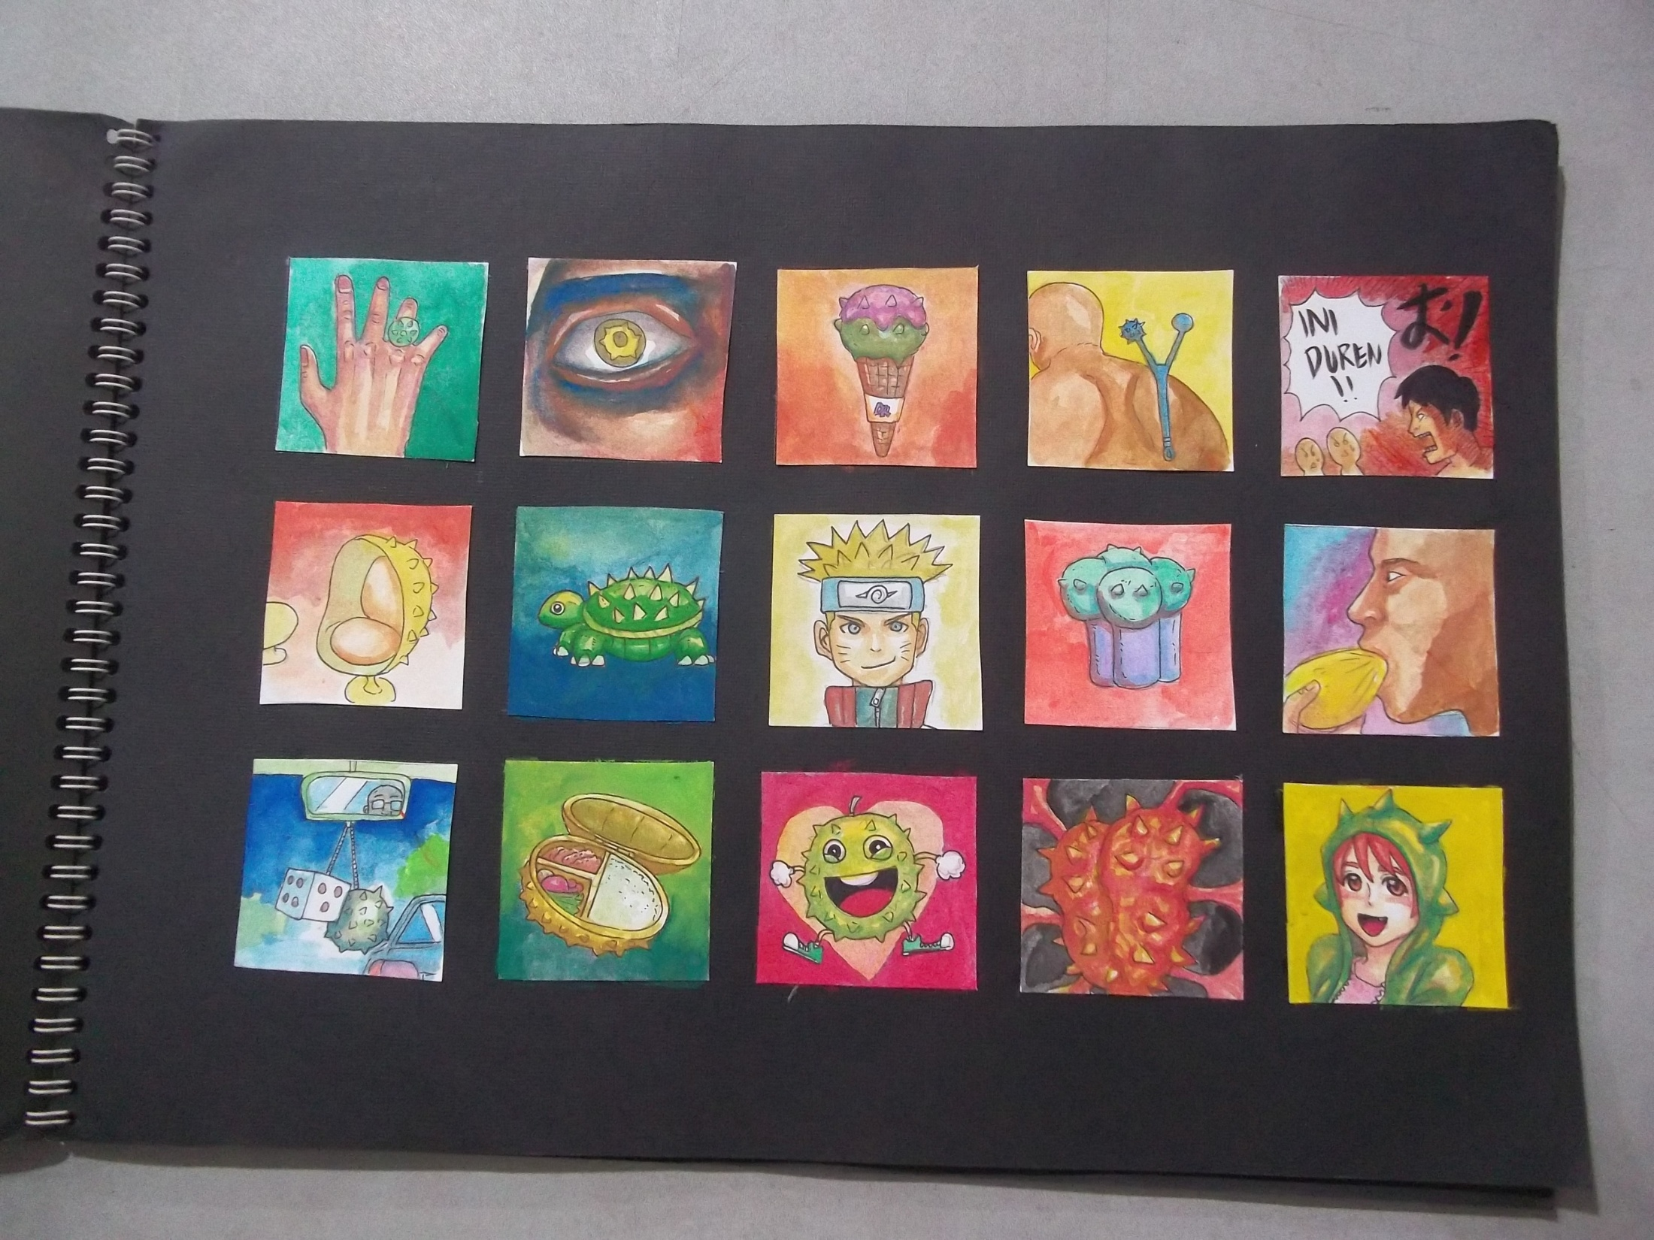

Slide 23
Tugas
Mahasiswa membuat eksplorasi ide asosiasi visual dari buah/hewan dengan ketentuan sbb :
Eksplorasi berupa penggambaran ulang visual buah/hewan dengan mengasosiasikan dengan objek lain yang memiliki kesamaan/kemiripan visual (warna, bentuk, dsb).
Gaya gambar diharapkan realis agar memiliki kesamaan dengan objek lain yang diasosiasikannya.
Jumlah karya yang dikumpulkan total 101 buah dalam bentuk persegi (10x10 cm) perkaryanya.

Slide 24
Minggu Depan
Sebagai bukti progres, dan syarat kehadiran di kuliah ini, buat dan asistensikan minimal 20 alternatif sketsa dari objek buah/hewan.
Antara 1 alternatif sketsa dengan lainnya harus benar2 berbeda. Anda bisa memvisualisasikan full body atau sebagian body buah/hewan. Eksplorasilah angle, dll dan asosiasikan dengan objek lain yang memiliki kesamaan/kemiripan visual.

Slide 25
Terima Kasih

